Slide 1
Ž i v o t n o s t
(= životaschopnost = vitalita = viabilita) počet živých buněk . 100
= ---------------------------------------- [%] počet všech buněk

Slide 2
V y u ž i t í :
při kultivaci buněk pro různé účely
(hodnocení cytotoxického účinku,
vliv určitého faktoru na buňku …)
kontrola životnosti po zamražení

Slide 3
Metody pro stanovení životnosti:
Množení živých buněk (počítání vzniklých kolonií)
Zvýraznění živých nebo mrtvých buněk barvením
Zachování membránové a funkční integrity buňky
klasická barviva
  (metylénová modř, Evansova modř,
  Janusova zeleň B, trypanová modř, eosin …)
fluorescenční barviva
(propidium jodid – PI)

Slide 4
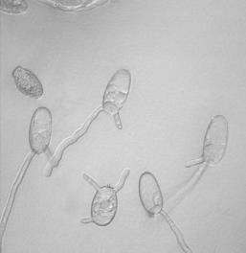
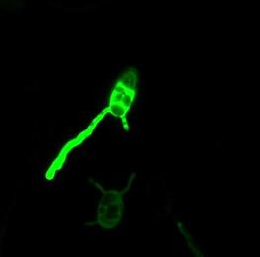
b) detekce funkčního metabolismu buňky
fluorescenční barviva:
- fluorescein diacetát
(FDA – exitace 495 nm, emise 520 nm, kostka WB)
- Calcein AM (pro živočišné buňky)
Životnost klíčících pylových zrn u okurky (Cucumis sativus)
pomocí FDA. Foto Tereza Válová.

Slide 5
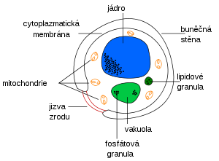
Kvasinka pivní (Saccharomyces cerevisiae)
Systematické zařazení
Schéma kvasinky
(důležitý modelový eukaryotní organismus)
Houby vřeckovýtrusné
Buněčná stěna: glukan, manan, proteiny (i chitin a celulóza)
Kvasinky r. Candida – u člověka různá onemocnění (kandidóza) kůže, sliznic, plic

Slide 6
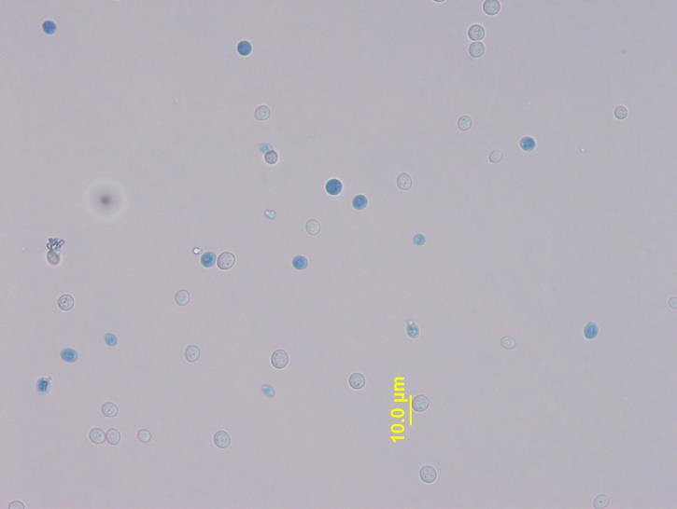
Barvení metylénovou modří:
Kvasinková suspenze barvená metylenovou modří.
Z: 1 000x (imerze). Foto Pavla Válová.

Slide 7
Vliv nízkých teplot na buňku
Teploty blízké bodu mrazu → chladový šok
Reverzibilní nebo irreverzibilní (nevratné) poškození buněk (stres)
Biomembrána - za běžné teploty tekutá, při nízké teplotě rigidní struktura
Rostlinné buňky obecně odolnější vůči nízké teplotě než živočišné
(u buněk teplokrevných živočichů už při teplotě +3 ºC depolymerace mikrotubulů)

Slide 8
Kryobiologie = vědní obor, který se zabývá studiem působení teplot pod bodem mrazu na buňky
Důležité!
Obsah vody v buňkách (čím méně vody, tím je mrazová rezistence větší) → spóry a semena
s nízkým obsahem vody poměrně odolné
Rychlost odvodu tepla při zmrazení
Rychlost odvodu tepla při rozmrazení
účinky se sčítají

Slide 9
Mrazící metody:
Kryoprezervace = pomalé řízené zchlazování
vyžaduje výkonný, počítačem řízený chladicí agregát, dochází k postupné dehydrataci buněk, kdy se led tvoří jen v extracelulárním prostoru
Hluboké zmrazení - buňky rychle vložíme do tekutého dusíku (-196 ºC) nebo hélia (-269 ºC)
→ vitrifikace buněčné vody
(vzniklé ledové krystaly velké jen několik nm, nepoškozují obsah buňky, hlavně biomembrány)

Slide 10
Mrazící metody:
Hluboké zmrazení
U tekutého dusíku P O Z O R !
- teplota tání dusíku: -196 °C
- teplota bodu varu tekutého dusíku: -195,8 °C
→ Vznik par, které obalí objekt → v důsledku prodlevy zmrznutí objektu mohou vzniklé ledové krystaly poškodit obsah buňky

Slide 11
Kryoprotektiva (ochranná média)
- k náhradě části buněčné vody ke snížení mrazového poškození buněk
- u živočichů např. glycerol, dimetylsulfoxid (DMSO)
- u rostlin manitol, sorbitol nebo vysoká c sacharózy
Lyofilizace (= mrazová sublimace)
- po zmrazení částečná dehydratace odsublimováním vody ve vakuu
- uchovávání v životaschopném stavu po řadu let (sbírkové kultury; jen u prokaryota)
Kryonika – zmrazování celých těl

Slide 12
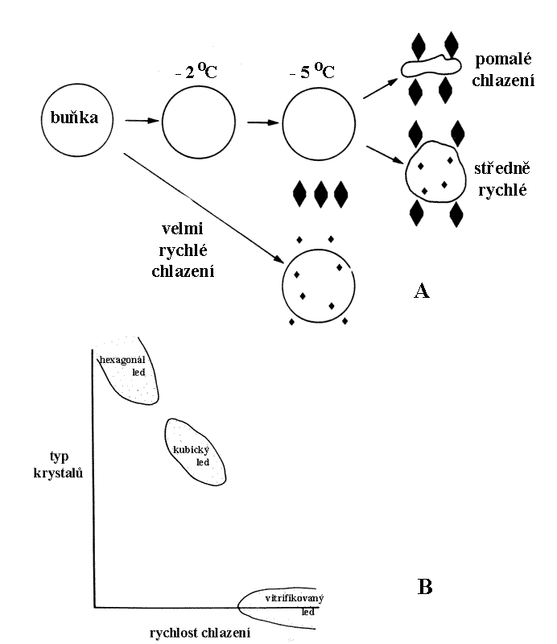
Schematické znázornění vlivu rychlosti mrazicího procesu na zachování buněčné ultrastruktury
a typu krystalů

Slide 13
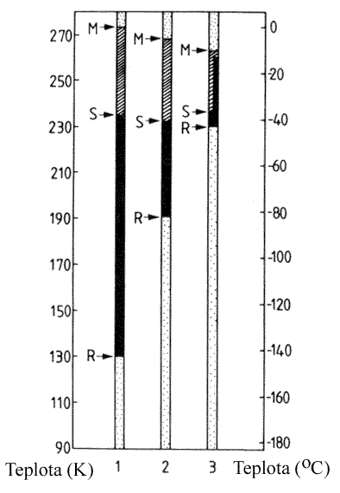
1 – při mrazení čisté vody
2 – při mrazení vody v živých buňkách
3 – při mrazení vody v živých buňkách ošetřených kryoprotektivem
M = bod tání
S = podchlazení
R = rekrystalizační bod
1
2
3
1
2
3
Schematické znázornění teplotních intervalů,
ve kterých mohou růst krystaly

Slide 14
Využití zmrazovacích postupů:
Zmrazování spermií, vajíček a celých embryí
(tzv. genofondové banky pro umělé inseminace a oplodnění in vitro – u lidí tzv. asistovaná reprodukce)
Tkáňové banky (zmrazené transplantáty kostních, chrupavkovitých, epiteliálních tkání; vajíčka, embrya)
Uchovávání genofondu ohrožených a vzácných organismů a modelových organismů

Slide 15
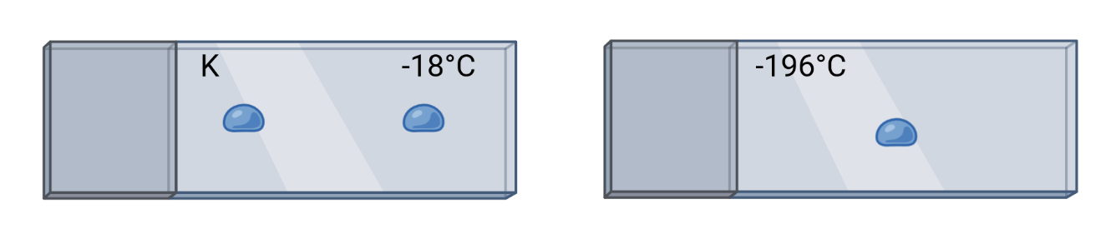
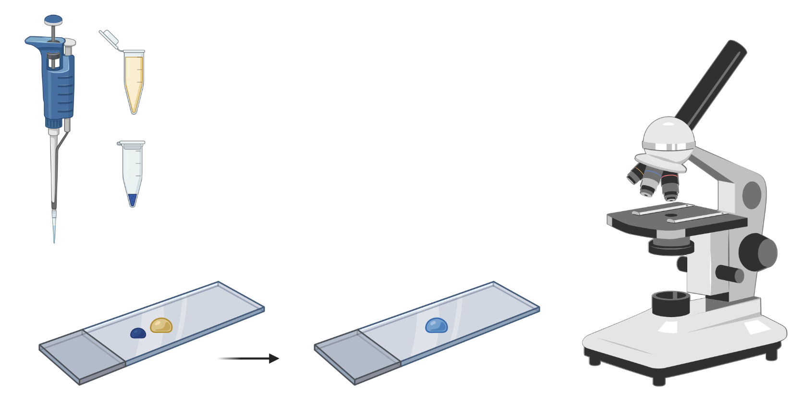
Příprava vzorku:
K = kontrolní nezamrazená suspenze
-18°C = suspenze z mrazáku
-196°C = suspenze zamražená tekutým dusíkem
1) 20 uL suspenze
2) 2 uL methylenové modři
3) Smíchat pomocí preparační jehly
4) Přikrýt krycím sklíčkem
5) Počítat buňky – 5 zorných polí
Zorné pole
počet živých buněk . 100
= ---------------------------------------- [%]
počet všech buněk

Slide 16
"VÝSLEDKY" – tabulky, výpočty (vzorec)
“HODNOCENÍ A DISKUSE”
- srovnat své výsledky s výsledky svých spolužáků
zhodnotit vliv různého způsobu zmrazování (mraznička -18 °C, tekutý dusík -196 °C)
na viabilitu kvasinkových buněk
(Vzít v úvahu i použití (nepoužití) kryoprotektiv, obsah vody v zamražovaných buňkách)

Slide 17
“ZÁVĚR”
- uvést získané výsledky a rozhodnout, zda má zmrazování vliv na životnost buněčné suspenze, případně který způsob zmrazování byl z hlediska viability pro kvasinkovou suspenzi vhodnější

Slide 18
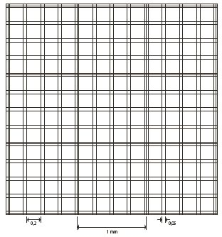
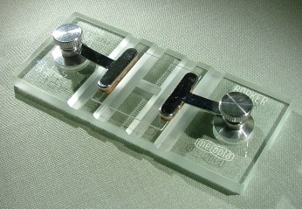
Stanovení hustoty suspenzní kultury
P = (p.v.h.z)/y
p = počet celkem spočítaných buněk
v = převrácená hodnota plochy jednoho políčka, ve kterém jsou buňky počítány (1 mm²)
h = převrácená hodnota hloubky komůrky (hloubka komůrky = 0,1 mm)
z = ředění vzorku
y = počet celkem počítaných políček
P = celkový počet buněk je v 1 mm³ (násobíme jej pak 10³, aby byl výsledek v 1 cm³ = 1 ml)!

Slide 19
Úklid:
Vyhazujeme
Krycí sklíčka (červený odpad na sklo)
Čiré špičky
Mikrozkumavky (-18°C)
Umýváme
Podložní sklíčka (hnědý odkapávač)
Špičky žluté a modré
Kryozkumavky

